Slide 1

RENTAL
APP
Ръководител:
Виктория Иванова
Изработен от:
Сение Мехмед
Светослава Костова
Виктория Мехмед
Милена Стоянова

Slide 2

СЪДЪРЖАНИЕ:
Цели
Основни етапи при разработка
Технологии
Дизайн
Реализация
Обновяване и развитие
Заключение

Slide 3



ЦЕЛИ:
Целта на проекта „Rental App”е създаването на уеб платформа, чрез която потребителите могат да наемат жилища – апартаменти, къщи и студиа. Приложението предлага възможност за филтриране на цена и вид, лесно добавяне на нови обяви и заявяване на наем онлайн.

Slide 4
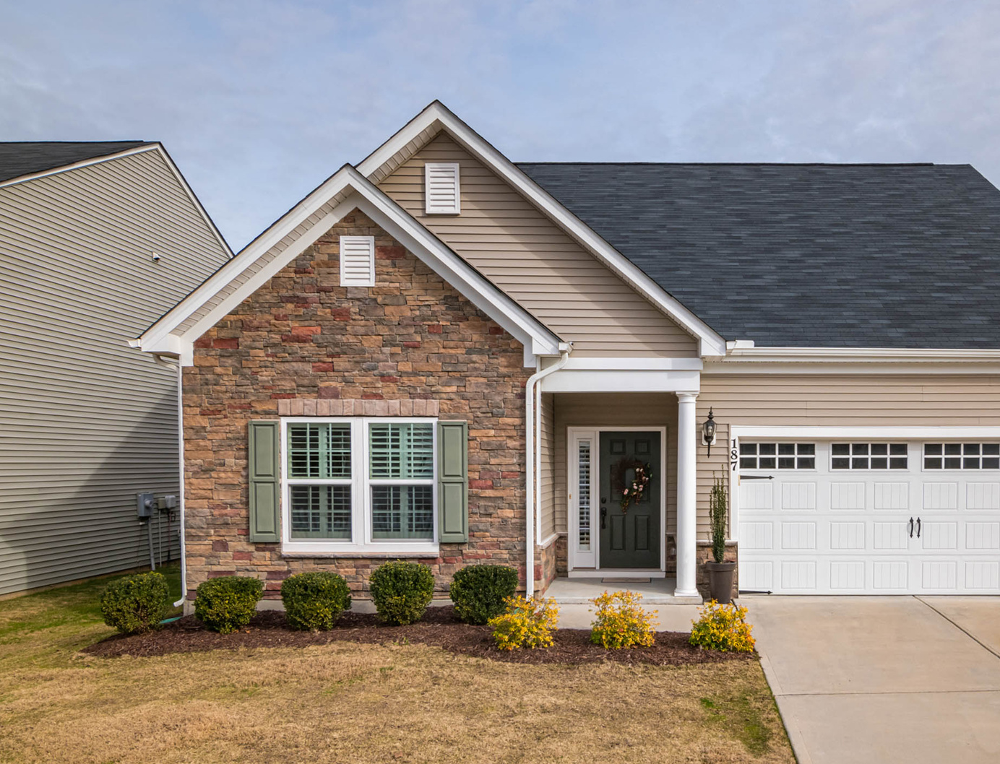
ОСНОВНИ ЕТАПИ ПРИ РАЗРАБОТКАТА
Избор на тема
Дефиниране на структурата на софтуера:
дефинирахме струтурата на софтуера, включително характеристиките, функциите и модулите, които ще включва.
Разработване на дизайн и изображения
Разработихме дизайна и изображенията за софтуера, като създадохме визуално привлекателен интерфейс с подходящи графики.

Slide 5

ОСНОВНИ ЕТАПИ ПРИ РАЗРАБОТКАТА
Тестване:
След като софтуерът беше разработен, беше тестван. Това флючва функционално тестване.
Отстраняване на неизправности:
Всички проблеми, визникнали по време на тестването на софтуерът, бяха отстранени. Това включва идентифициране на основната причина на проблема и намиране на решение за отстраняването му.

Slide 6

ТЕХНОЛОГИИ

Slide 7
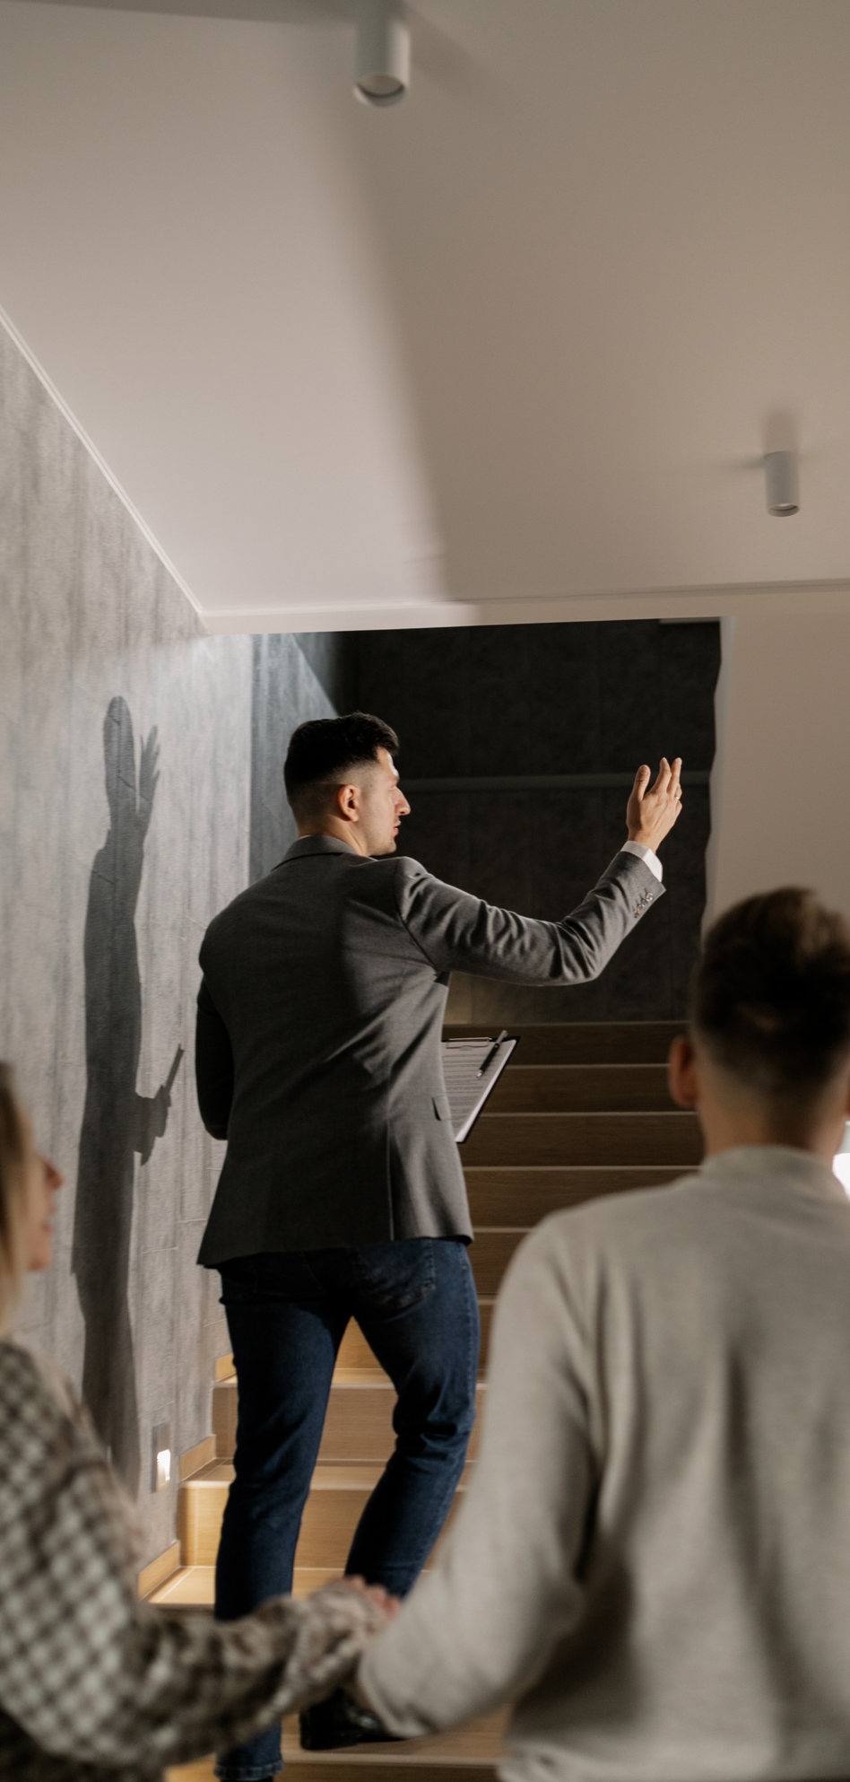
ДИЗАЙН
Целта ни беше да създадем приложение, което е едновременно интуитивно и визуално привлекателно. За да постигнем това, работихме върху дефинирането на структурата на софтуерното приложение, като се фокусирахме върху създаването на компактен и рационален дизайн. Използвахме подходящи цветове, за да създадем приятна и привлекателна визуална естетика.
За нас е важно да гарантираме, че дизайнът е оптимизиран за безпроблемно потребителнско изживяване. Тествахме обстойно сайта, за да се уверим, че е функционален и лесен за използване.

Slide 8

ОБНОВЯВАНЕ И РАЗВИТИЕ
В бъдеще планираме да добавим нови функции като:
Оценки и коментари
Карта с локации
Личен профил с история на наемите, любими имоти

Slide 9
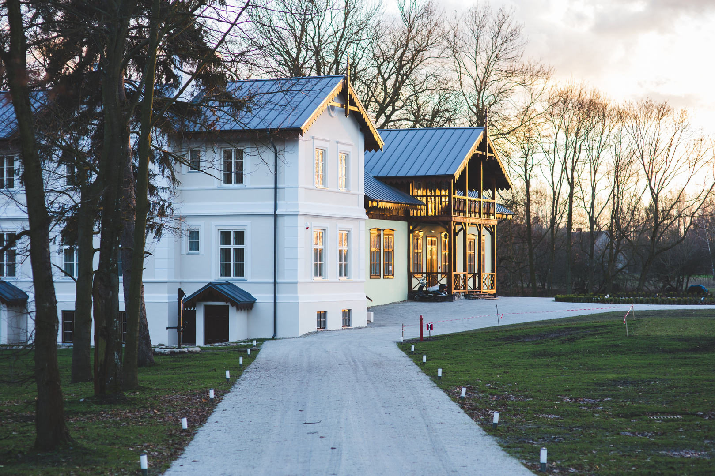
ЗАКЛЮЧЕНИЕ
Лесно използване на уебсайта
Стилен дизайн
Добра функционалност
Валидация на данни
Благодарни сме, че имахме възможността да разработим система, която макар и неприложима в реална ситуация, ни накара да задълбочим знанията си, да успеем да разпределим времето и търпението си и да видим положителното и негативното в разработката на уебсайт.

Slide 10
БЛАГОДАРИМ ВИ ЗА ВНИМАНИЕТО

